Slide 1
Bojová umění

Slide 2
Struktura předmětu
Bojová umění neokcidentální tradice
Obecná teorie bojových umění
Teorie japonských bojových umění
Bojová umění z jednotlivých kultur
Vztahy s jinými předměty:
Dějiny úpolových sportů (okcidentální tradice)
Džúdó, Karate, Aikidó

Slide 3
Studijní literatura
Reguli, Z. Úpolové sporty
Green, T. A. Martial Arts of the World
Nitobé, I. Bušido
Musaši, M. Kniha pěti kruhů
Jagjú Munenori. Kniha rodinných tradic
Sun‘c. O válečném umění
Cleary, T. Japonské umění války
Další články ve studijních materiálech, odkazy na webové stránky

Slide 4
Název bojová umění
Častěji se používá od 1989
Nejednotné chápání:
Asijské systémy
Vše o úpolových sportech

Slide 5
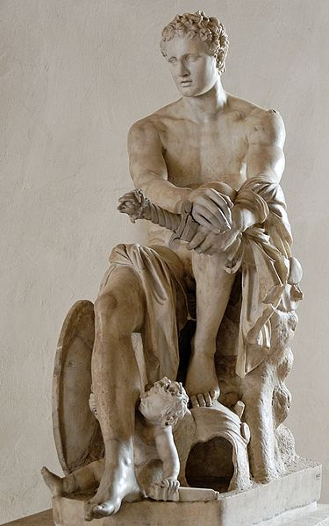
Bojová umění – martial arts
Art:
Umění
Martial:
- Mars, syn Jova (Jupiter) a Juno , manžel Bellony a milenec Venuše (ztotožňován s řeckým Árem)
- bojový, vojenský, válečný, souvisejíci s bojem a válkou

Slide 6
Pojem bojová umění
Martial arts (martial ways, fighting arts, fighting sports, combatives)
Art martiaux
Kampfkunst
Artes marciales
Arti Marziali
Sztuki walki (sporty walki)
Borilačke vještine
боевое искусствa (Спортивные единоборства, Боевые единоборства)
Πολεμικές τέχνες

Slide 7
Bojová umění (definice)
zejména pohybové systémy, které se vyvinuli ze starých způsobů boje, a které se dnes provádějí jako součást životní cesty, pro sport, sebeobranu, nebo je jejich cílem zachování tradice a kulturního dědictví.

Slide 8
Bojová umění a úpoly
Vše, co se dotýká vedení války
Techniky, taktika, technologie
Úpoly jsou pohybovými aktivitami, pracují s kontaktem

Slide 9
Bojová umění a úpoly

Slide 10
Udělejme si pořádek v pojmech:
Úpolové sporty
Bojová umění
Bojové sporty

Slide 11
Funkce bojových umění

Slide 12
Historické hledisko
Nevyhnutelnost boje – rozvoj bojových dovedností
Lov
Obrana
Bít se znamená být
Společenské rozdíly

Slide 13
Současné hledisko
Boj tváří v tvář není nevyhnutelný
Transformace (v procesu sakralizace) na
Soutěžní sport
Sebeobrana
Komplexní rozvoj

Slide 14
Čtyřdimenzionální rozvoj (funkce)
noosféra (V. Vernadsky), spiritualita
sociosféra
biosféra
psychosféra

Slide 15
Čtyřdimenzionální rozvoj (funkce)
Biosféra
Tělesný trénink a jeho složky
Psychosféra
Psychické procesy a stavy, psychomotorika
Sociosféra
Společenské normy
Noosféra (V. I. Vernadski a Teilhard de Chardin geosféra-biosféra-noosféra (ř. νοῦς + σφαῖρα)
Někdy i spiritualita. Všechno poznání (i duchovní)

Slide 16
Funkce
Mít zdravý, funkční organizmus a umět ho použít
Být integrovanou lidskou bytostí
Mít dobré sociální vztahy
Mít smysl života
noosphere
sociosphere
biosphere
psychosphere

Slide 17
Biodromalní charakter
Rozvoj těla, duše, společnosti a ducha by měl být
kontinuální
nekončící
Celoživotní cesta

Slide 18
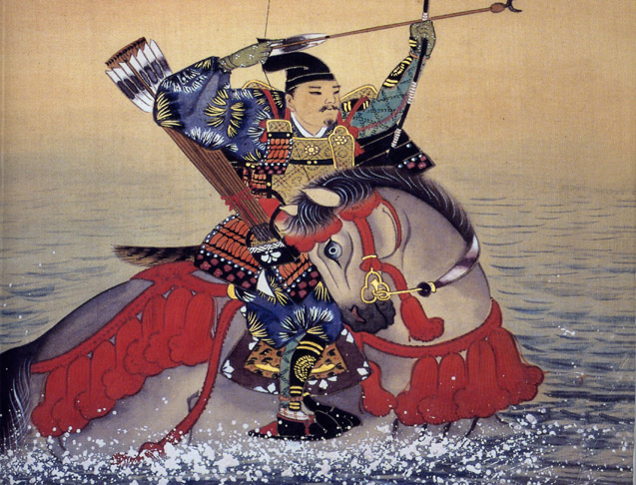
Bojová umění z hlediska kultury
Na příkladu japonské kultury a japonských bojových uměních

Slide 19
Otázky v bojových uměních (i jinde)
co je dobré (etika)
co je krásné (estetika)
čemu můžeme věřit (víra)

Slide 20
Etika 7 ctností budó
čínský konfuciánský spis O pěti ctnostech:
Velkorysost
Spravedlivost
Náležité chování
Moudrost
dobrá víra

Slide 21
Etika 7 ctností budó
Další ctnosti ovlivněné konfucianizmem:
Pokora
Pravdivost
Srdce/duch
Úcta
Loajalita

Slide 22
Etika 7 ctností budó
Další ctnosti ovlivněné budhizmem
Soucit
Dobromyslnost

Slide 23
Etika
Bojová umění byla vojenskými systémy
etiketa (předepsané formy chování)
disciplína
příslušnost ke skupině

Slide 24
Estetika
sabi - opuštěnost, patina věku, stáří;
wabi - všednost, zdrženlivost, skromnost;
šibui - přirozenost, elegance, harmonie;
júgen - odmlka, náznak a podtext;
iki - jednoduchost a kvalita

Slide 25
Estetika
sui – umění užívat života bez svázanosti s těmito požitky;
aware - prázdné místo, zastavený pohyb s potencí zvuku, farby, tvaru, pohybu a podobně;
fúrjú - schopnost plynulé intuitivní tvorby,
mudžó - prchavost a pominutelnost,
karumi - nenásilná inspirativní lehkost.

Slide 26
Estetika
obliba jednoduchosti a snaha o skryté vyjádření významu
napodobování přírody
Inspirace čínskou kulturou, její transformace

Slide 27
Víra
Konfucianizmus:
Jednota jin-jang (in-jó hifumi)
Pojem tao (jap. dó)
Neokonfucianizmus:
Tzv. „energie“ ki (čínsky čchi)

Slide 28
Víra
Šintó:
Původní japonské animistické představy
Duchové, božství kami jsou přítomny ve všech věcech
Zemřelý člověk se sám stává bohem
Nemá kánonickou knihu, mytologie je částečně sepsaná v Kodžiki

Slide 29
Víra
Budhizmus:
Různé formy, stálá inspirace z kontinentu
Zenový budhizmus (čínsky čchan):
Očista misogi (pojem ze šintó) – satori, kenšó
Vhled do vlastní podstaty (leštění zrcadla)

Slide 30
Systematika bojových umění
Podle používaných prostředků
Bojová umění se zbraněmi, s použitím převážně zbraní:
sečných,
bodných,
úderových,
vrhacích,
mechanických,
střelných,
s použitím pomocných bojových prostředků (kupříkladu spoutávání),
Bojová umění beze zbraní, s použitím zejména:
úderů různými částmi těla,
strkání a házení,
páčení kloubů,
škrcení,
držení,
tlaků

Slide 31
Systematika bojových umění
Podle významu (v té-které kultuře)
Hlavní (lukostřelba, šerm mečem, šerm kopím, …)
Vedlejší (šerm tyčí, šerm halapartnou, boj beze zbraní, …)
Souběžná (bojová umění se skrytými, či malými zbraněmi, využití zemědělských nástrojů jako zbraní, …)

Slide 32
Systematika bojových umění
Podle příslušnosti ke společenské skupině (v té-které kultuře)
Bojová umění aristokratická (dvorská), nebo vojenské šlechty
Bojová umění náboženských představitelů (mnichů)
Bojová umění řemeslníků
Bojová umění zemědělců
Bojová umění sociálně vyloučených (otroci, atd.)

Slide 33
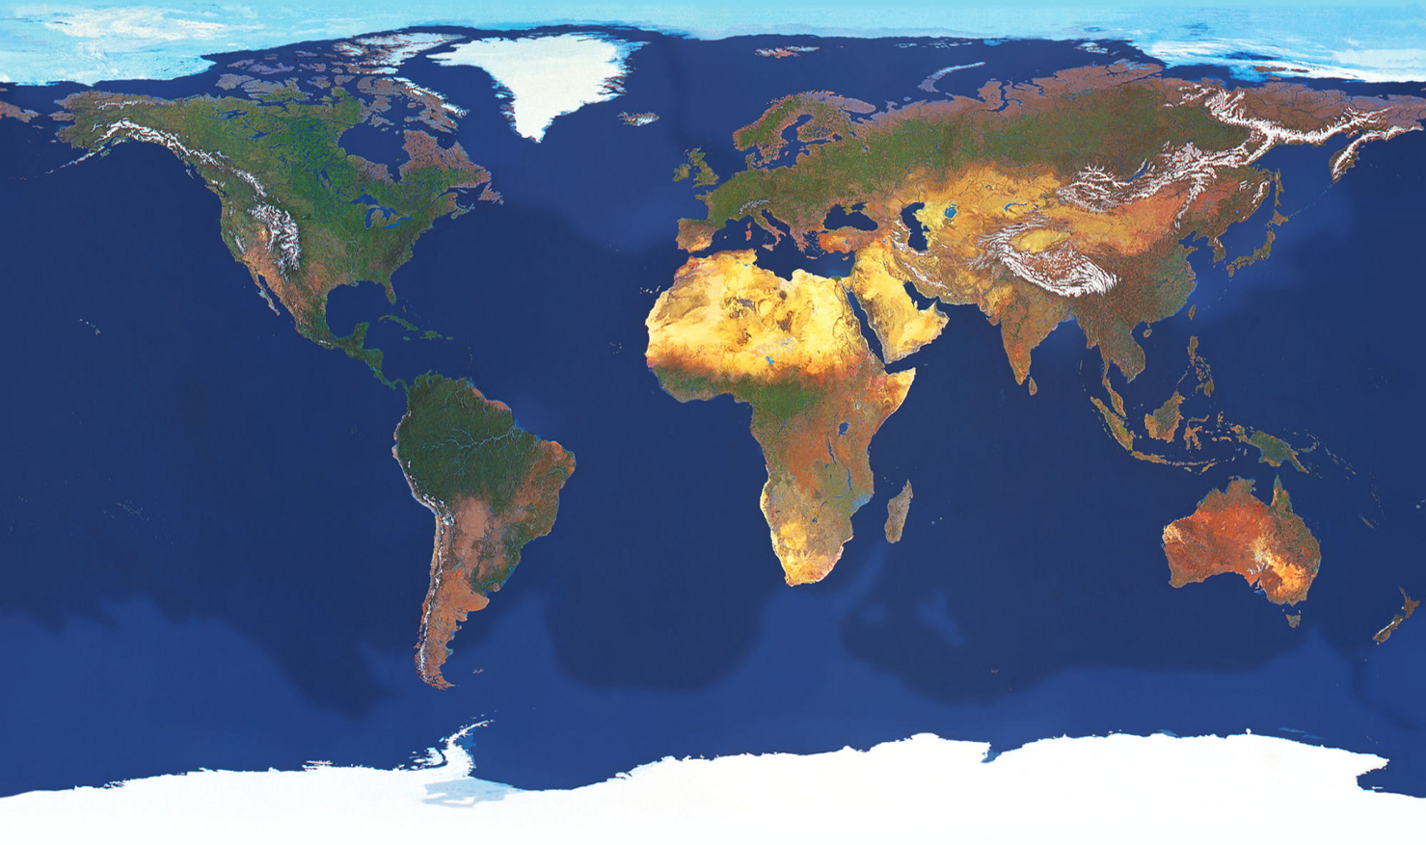
Systematika bojových umění
Podle místa vzniku (geografické dělení)
Asie
Japonsko
Čína
Korea
Indie
Evropa
Francie
Německo
Portugalsko
Amerika
Spojené státy
Brazílie
Afrika
Egypt
Austrálie, Oceánie

Slide 34
Slepá mapa
Cumberland
wrestling
Systema
Savate
Galhofa
Arnis
Tahtib
Capoeira
Kaliripjat
Mau rákau

Slide 35
Teorie japonských bojových umění
Systematika japonských bojových umění
Stará bojová umění (kobudó)
Moderní bojová umění (šinbudó)
Teoretická východiska
Vývoj
Zdroje
Trénink

Slide 36
Vývoj japonských bojových umění
Zmínky o způsobech boje v mýtech (kiki), především poměřování sil (čikara kurabe)
Kodžiki (712)
Boj bohů (Takemikazuči a Takeminakata) – vítězství hodem
Meč jako jeden z mytických předmětů
Nihon šoki (720)
Boj hrdinů (Sukune a Kuehara) – vítězství kopem

Slide 37
Vývoj japonských bojových umění
Boj se zbraněmi
Technologie výroby oceli a využití jízdy
Především lukostřelba, boj kopím, boj mečem
Po sjednocení Japonska (1603) vznik mnoha rjúha
Boj beze zbraní
Především dovednost vojáků
Sumai (nativní způsob boje, také forma buke sumai)
Kumi uči (také forma joroi kumi uči)
Džúdžucu

Slide 38
Systematika japonských bojových umění
Kobudó – stará, tradiční bojová umění
Kobudó, korjú, kobudžucu
Nositelem byl samuraj, příp. voják
Šinbudó – nová, moderní bojová umění
Šinbudó, gendai budó
Nositelem může být kdokoliv
Džucu vs dó (žádná přímá změna z jednoho na druhé zde historicky není doložitelná)

Slide 39
Kobudó
Džúdžucu
Kendžucu
Sódžucu
Naginatadžucu
Kjúdžucu
Bódžucu
Hanbódžucu
Šurikendžucu
Torinawadžucu
Džuttedžucu
Nindžucu
Tradiční školy ale obvykle obsahovaly různé techniky (beze zbraní i se zbraněmi) a taktiky

Slide 40
Džúdžucu

Slide 41
Kendžucu

Slide 42
Bódžucu

Slide 43
Sódžucu

Slide 44
Naginatadžucu

Slide 45
Kjúdžucu

Slide 46
Bugei džúhappan
Kendžucu (šerm)
Battodžucu (tasení meče)
Sódžucu (šerm kopím)
Naginatadžucu (šerm halapartnou)
Kjúdžucu (lukostřelba)
Kjúbadžucu (lukostřelba z koně)
Suidžucu (plavání)
Bódžucu (šerm holí)
Nagamono (šerm širokou halapartnou)
Torimono Dógu (použití policejních zatýkacích zbraní)
Kakuši bukidžucu (skryté zbraně)
Džúdžucu (zejména neozbrojený boj)
Šurikendžucu (vrhání malých zbraní)
Hódžucu (střelba z palných zbraní)
Džóhó kaišú (získávání informací)
Čikudžó (opevňování)
Angó (signalizace)
Heihó (strategie a taktika)

Slide 47
Bugei džúhappan

Slide 48
Bugei džúhappan

Slide 49
Bugei džúhappan

Slide 50
Bugei džúhappan

Slide 51
Bugei džúhappan

Slide 52
Džúdžucu
Způsob obran a útoků beze zbraní, nebo s použitím malých zbraní proti jednomu, nebo více neozbrojeným, nebo ozbrojeným oponentům.
Zbraně
Kobuki (malé zbraně)
Hibuki (skryté zbraně)

Slide 53
Kobudó
Nositelem byl samuraj
Saburomono = „ten, který očekáva příkazy“
Vojenská elita, jezdec
Třída vznikla ke konci období Heian (794 -1185)
Povinná umění samurajů (roku bugei, 1650)
Kendžucu
Kjúdžucu
Badžucu
Sódžucu
Hódžucu
Džúdžucu

Slide 54
Kobudó – systém výuky a zkoušek
Existence mnoha rjúha – škol
Licencování prostřednictvím menkjó – soupisu dosažených technik
Menkjó kaiden – licence o úplném předání rjúha
Vzdělávací systém
Šóden (začátečnícká úroveň)
Čúden (pokročilá úroveň)
Okuden (mistrovská úroveň)

Slide 55
Kobudó – sociální struktura
Charakteristiky sociálních interakcí
Pevná formální struktura
Převaha vertikálních interakcí
Dlouhodobé (celoživotní) trvání
Princip seniority (čójó no džo)
Princip participace
Iniciativa přicházející sezdola
Preference neformálních vztahů

Slide 56
Kobudó – sociální struktura
Sóke – „hlava rodu“, hlavní představitel školy, obvykle i vedoucí učitel, titul je obvykle dědičný
Šihanke – vedoucí učitel (v případě, že učitelem není sóke)
Šihan – „jdoucí příkladem“, učitel učitelů, mistr
Sensei - učitel

Slide 57
Kobudó – sociální struktura
Učideši - vnitřní žák
Sotodeši - vnější žák
Seipai - starší žák
Kohai – mladší žák

Slide 58
Šinbudó
Džúdó
Kendó
Naginatadó
Karatedó
Aikidó
Šórindži kenpó
Džúkendó
Sumó (není zcela kobudó ani šinbudó)
Moderní školy jsou obvykle relativně úzce zaměřené, zejména kvůli soutěžím

Slide 59
Šinbudó – systém výuky a zkoušek
Systém kjú a dan
Kjú sestupně …3., 2., 1.
Dan vzestupně … 1. (šódan), 2., 3., …
Sensei, šihan (stejně jako v korjú)
Systém šógó (titulů) Dai Nippon Butoku Kai
Renši – instruktor
Kjóši – pokročilý učitel
Hanši – mistr učitel, učitel učitelů

Slide 60
Učitelé bojových umění
Cvičení (i výuka) je prostředkem, nikoli cílem
Výuka probíhá prostřednictvím bezprostřední praktické zkušenosti s pohybem
Učitel je v první řadě neformální autoritou (žáci přicházejí k učiteli, ne opačně)
Výuka není časově omezena cílem, umožňuje tedy skutečně rozvíjet osobnost žáka

Slide 61
Zdroje japonských bojových umění
Tradice (ve smyslu konfucianismu)
Písemné záznamy
Musaši Miajmoto: Gorin no šo
Munenori Jagjú: Heihó kadenšo
Záznamy jednotlivých rjúha
Japonské filozofické spisy
V teorii ale vycházeli i z čínských zdrojů
Konfucianistických
Taoistických
Válečných (především Sun’c)

Slide 62
Trénink japonských bojových umění
Cíl
Utilitaristický
Duchovní (především od éry Tokugawa/Edó)
Metody
Především kata
Ale i různé způsoby (různě) volného boje

Slide 63
Trénink japonských bojových umění
renšú – trénink v tělesném pojetí
keiko – jako každodenní praxe
šúgjó – jako metoda k sebezdokonalování, podobně jako askeze (z řeckého ἄσκησις askésis cvičení, praxe, disciplina; z ἀσκέω askó cvičit; původně znamenala jakoukoli formu praxe, jíž se upevňuje disciplina)

Slide 64
Trénink japonských bojových umění
Šu-ha-ri (učit se, odvázat se, přesáhnout)
Šu (chránit, naslouchat): tradované znalosti, učení se základům, bezvýhradné sledování učení
Ha (rozvázání, odbočení): prolomení tradice, hledání vlastní, jiné cesty
Ri (opuštění, oddělení): transcendence, dokonalost, již zde nejsou formy, techniky
šu ha ri

Slide 65
Psychofyzické principy (ki, čchi)
Chápaní světa jako dynamické jednoty (hifumi) in – jó (čín. jin – jang)
Neokonfucianizmus (Ču-si)
Ri hokkai – princip, idea, pravzor všeho, vší hmotné existence
Dži hokkai – individuální, relativní projev ri hokkai
Tato kvalita je dána přítomností ki

Slide 66
Psychofyzické principy (ki, čchi)
V japonštině je více než 40 pojmů vztažených ke ki
Vědomí, duševní zdraví
Zájem, záměr přesvědčení
Pocity, emocionalita, nálada
Temperament, srdce, mysl

Slide 67
Psychofyzické principy (ki, čchi)
V bojových uměních sledujeme tři aspekty ki
duchovní aspekt (duch, duše, étos (ang. spirit; fr. esprit; nem. Geist)),
afektivní aspekt (vnímání, intuice, cit (ang. feeling, fr. intention; nem. Stimmung)),
psycho - fyziologický aspekt (duše, dech, dýchání (gr. psyché; ang. ether)).

Slide 68
Psychofyzické principy (ki, čchi)
Co tedy ki není:
Energie (v okcidentálním smyslu – skalární veličina, schopnost látky, nebo pole konat práci)
Schopnost porazit protivníka mimo technické, taktické a jiné prostředky

Slide 69
Teorie bojových umění
Měli bychom znát různá bojová umění z různých kultur tak, abychom pochopili jejich společné znaky i jejich různost
Co nás o BU zajímá
Kde a jak vznikla
Technické prostředky
Výstroj a výzbroj
Hlavní principy

Slide 70
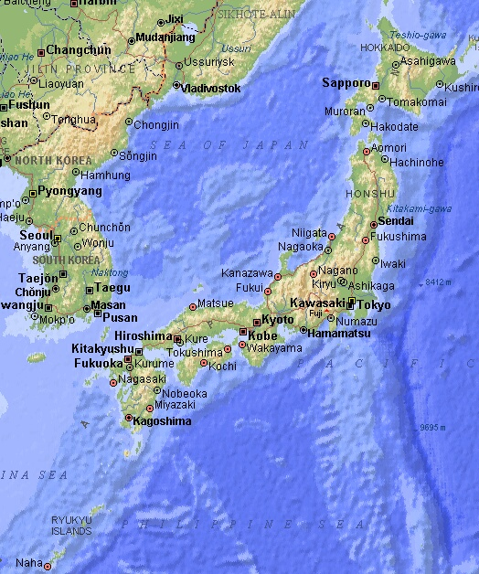
Japonská bojová umění
sumó, okinawské kobudó, iaidó, džódó, kjúdó, kendó, naginatadó, nindžucu
Kobudó:
hódžucu, sódžucu, šurikendžucu, kendžucu, džúdžucu, kenpó, battódžucu, hodžódžucu

Slide 71
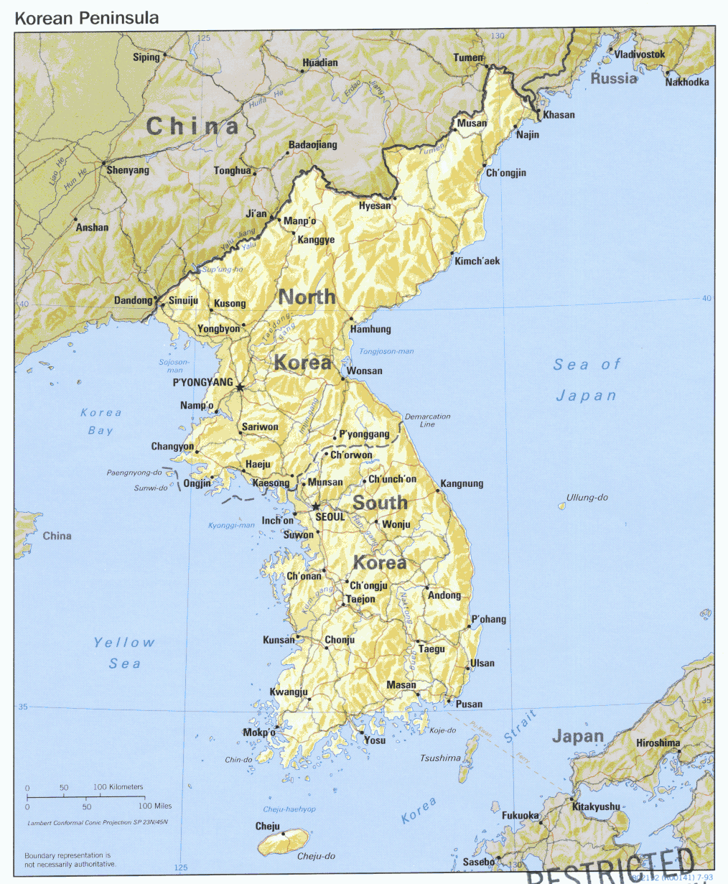
Korejská a mongolská bojová umění
Korea
Taekwondo, hapkidó, tangsudó, kumdó, jusul, judó, ssireum
Mongolsko
Bökh

Slide 72
Čínská bojová umění
Wušu vs. Kungfu (gongfu) vs. čuanfa
Systematika
Interní vs. externí styly
Jižní vs. severní styly
Čchi kung jako integrální praxe v čínských bojových uměních

Slide 73
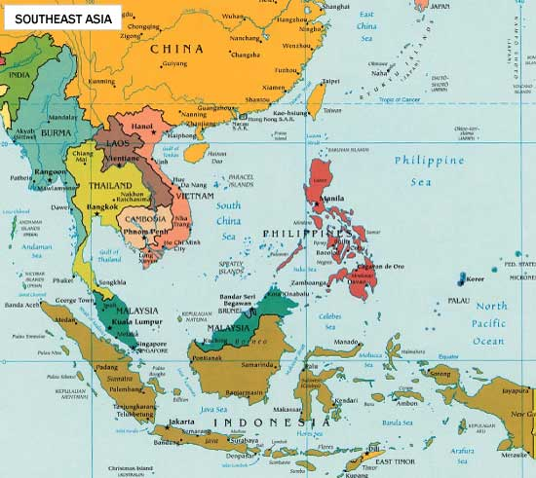
Bojová umění jihovýchodní Asie
Vietnam (vo thuat)
vovinam (viet vo dao)
Thajsko
muai thai, krabi krabong
Barma
bandó, banšai, letwei

Slide 74
Bojová umění jihovýchodní Asie
Indonesie
(pentjak) silat, kuntao
Malaisie
bersilat (silat pulut, silat buah)
Filipíny
eskrima (kali, arnis), panantukan

Slide 75
Bojová umění jihovýchodní Asie
Indie
Kalaripajatu, mušti, dandi, pehlwani
Kambodža
bokator, kbačkun boraan, pradal serei

Slide 76
Evropská bojová umění
Francie
savate, canne de combat
Anglie
bartitsu, defendu, Westmorland wrestling, Cumberland wrestling
Portugalsko
jogo do pau (žogo do pau), galhofa (gaľjofa)
Island
glima
Turecko
yağlı güreş (jáli güreš)

Slide 77
Americká bojová umění
Brazílie
capoeira
USA
kajukenbo
catch wrestling

Slide 78
Africká, Australská, Oceánská bojová umění
Austrálie, Oceánie
koonomont togip baip
Nový Zéland
mau rákau
mau
Egypt
tahtib
Nigérie
dambe

